Slide 1

베이지안 네트워크를 활용한 재범 위험성 예측 Prediction of criminals’ recidivism risk using Bayesian network
201421168 하성곤

Slide 2
목차
연구 동기
연구 목적
사전 지식
연구 방법
결과
결론

Slide 3
연구 동기

Slide 4


연구 동기 : 범죄자 수용 시설의 과밀화

Slide 5
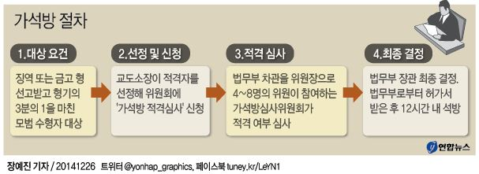
연구 동기 : 가석방 제도

Slide 6
연구 목적

Slide 7
연구 목적
목표 : 가석방 결정을 위한 범죄자의 특성에 따른 재범 위험성을 예측하는 모델 개발
사용 방법 : 베이지안 네트워크
선행 연구 : 미국 및 캐나다 - LSI-R(Level of Service Inventory-Revised)
한국 – 가석방 적격심사

Slide 8
사전 지식

Slide 9

Conditional probability
조건부확률 P(A = true | B = true) 는 B가 참일 경우, A가 참일 확률이다.
$P\left(A=true | B=true\right)= \frac{P(A=true, B=true)}{P(B=true)}$
여기서 $P(A=true, B=true)$는 A와 B가 동시에 참일 확률을 뜻한다.

Slide 10

Law of total probability
전체 확률의 법칙은
$P\left(a\right)=\sum_{b}{P(a,b)}= \sum_{b}{P\left(a | b\right)P(b)}$ 이다.
만약 변수가 여러 개일 경우
(e.g., P(a,b,c,d)) $P\left(b\right)=\sum_{a}{\sum_{c}{\sum_{d}{P(a, b,c,d)}}}$
$조건부 확률 공식을 대입하면$
$P\left(c | b\right)= \sum_{a}{\sum_{d}{P\left(a,c,d | b\right)=\frac{\sum_{a}{\sum_{d}{P(a,b,c,d)}}}{P(b)}}}$

Slide 11

Chain rule
Conditional probability와 Law of total probability를 이용하면 전체 결합확률을 다음과 같이 나타낼 수 있다.
$$P\left(a,b,c,…,z\right)=P\left(a | b,c,…,z\right)P\left(b | c,…,z\right)…P(z)$$

Slide 12

Conditional Independence
$P\left(a,b\right)=P\left(a\right)P(b)$ 일 경우 a와 b는 독립이라 한다.
조건부 독립은 C가 주어졌을 경우 A와 B는 독립이지만 C가 없을 경우 독립이 아니게 될 때를 말한다.

Slide 13
선행연구 : LSI - R
미국 및 캐나다 등에서 사용
범죄기록, 교육 및 직업, 재정상태, 가족/결혼관계 등 총 54개의 문항
재소자에게 각 문항에 대한 응답을 받고 각 문항에 대한 점수를 합하여 전체 점수가 높을수록 위험성이 높다고 분류한다.

Slide 14
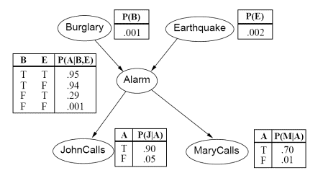
Bayesian Network
베이지안 네트워크는 랜덤 변수의 집합과 방향성 비순환 그래프를 통하여 그 집합을 조건부 독립으로 표현하는 확률의 그래픽 모델이다.
그래프의 각 노드는 변수를 나타내고, 노드를 연결하는 호는 변수 간의 의존성을 나타낸다.

Slide 15

베이지안 네트워크의 효율성
□ 확률 계산의 필요한 정보의 개수를 줄일 수 있음
▶ 베이지안 네트워크를 사용하지 않을 경우:
B, E, A, J, M 각각의 True or False 확률 : 2^5 -1 = 31개의 정보가 필요
▶ 베이지안 네트워크를 사용할 경우:
$$P\left(B,E,A,J,M\right)=P\left(B\right)P\left(E\right)P\left(A | B,E\right)P\left(J | A\right)P(M|A)$$
1+1+4+2+2= 10개의 정보가 필요
□ 이전에 사용되지 않은 확률적 측정법

Slide 16
연구 방법

Slide 17

사용한 데이터 : 2018년 범죄통계
총 11개
재범 여부 – 재범자, 초범자
성별 및 미성년 여부 – 성년, 미성년 (남,녀)
혼인 관계 및 부모 관계 – 기혼, 동거, 이혼, 사별, 실부모, 계부모, 무부모
생활 정도 – 하류, 중류, 상류
연령 – 14세, 15세, $⋯$, ,20세, 21~25세, 26~30세, $⋯$, 66~70세, 71세 이상
범죄 종류 – 강간ㆍ강제추행, 살인 기수 및 미수, 강도, 폭행, 절도

Slide 18

사용한 데이터 : 2018년 범죄통계
전과횟수 – 없음, 1범, 2범, $⋯$, 8범, 9범 이상
재범의 동종 여부, 재범 기간 – 1, 3, 6개월내, 1, 2, 3년내, 3년 초과 (동종, 이종)
교육정도 – 불취학, (재학, 중퇴, 졸업)초등학교, 중학교, 고등학교, 전문대, 대학, 대학원, 기타
직업 – 전문직, 공무원, 피고용자, 자영업자, 무직자, 기타
범행동기 – 이욕, 사행심, 보복, 가정불화, 호기심, 유혹, 우발적, 현실불만, 부주의, 기타

Slide 19
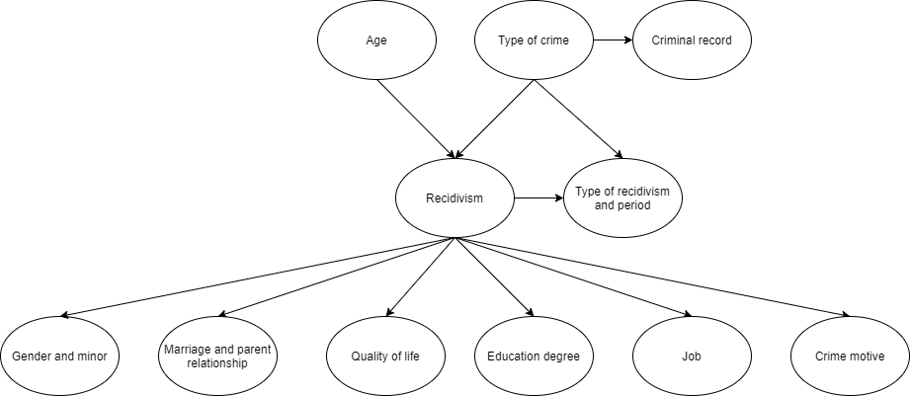
재범 위험성 예측 베이지안 모델

Slide 20


Python 코드
pgmpy 패키지 사용
Node를 만들고 연결하여 네트워크 생성
조건부 확률 입력
범죄자의 특성 입력 후 재범 확률 예측

Slide 21
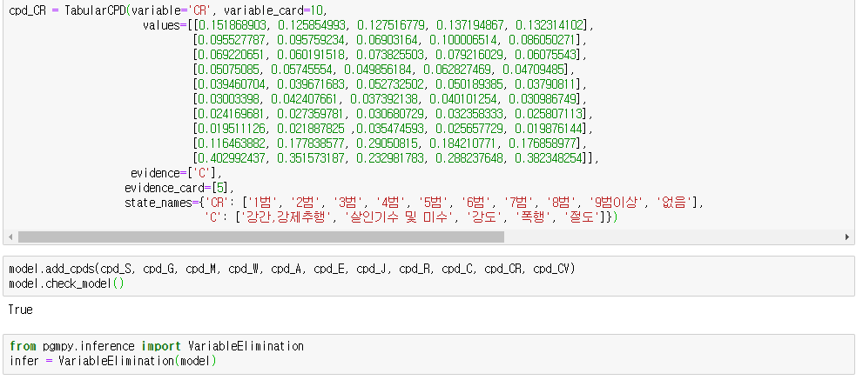
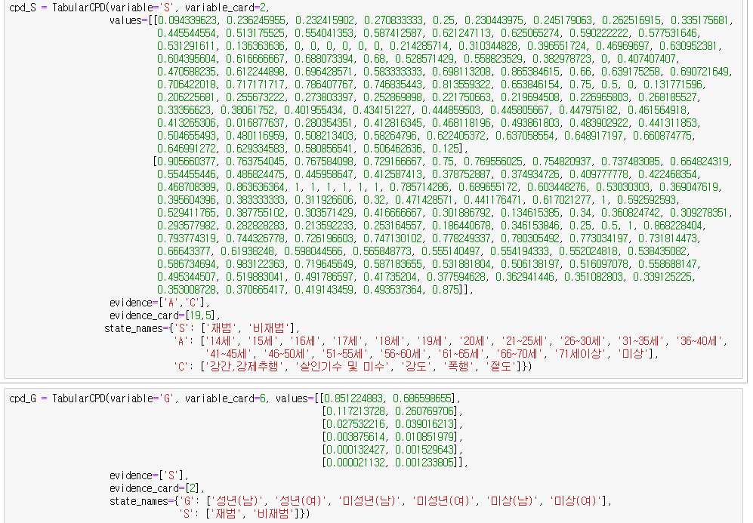
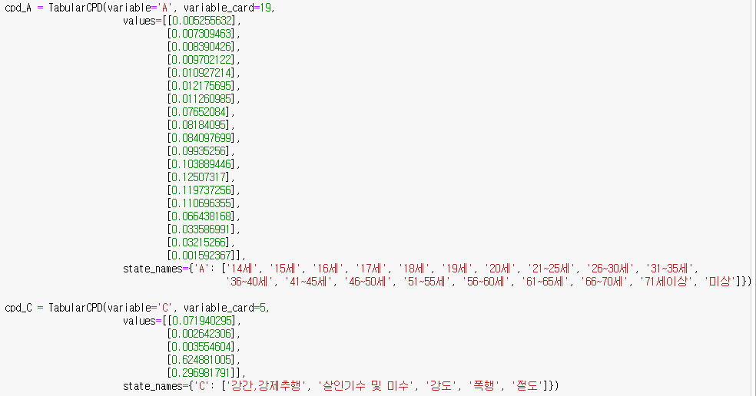
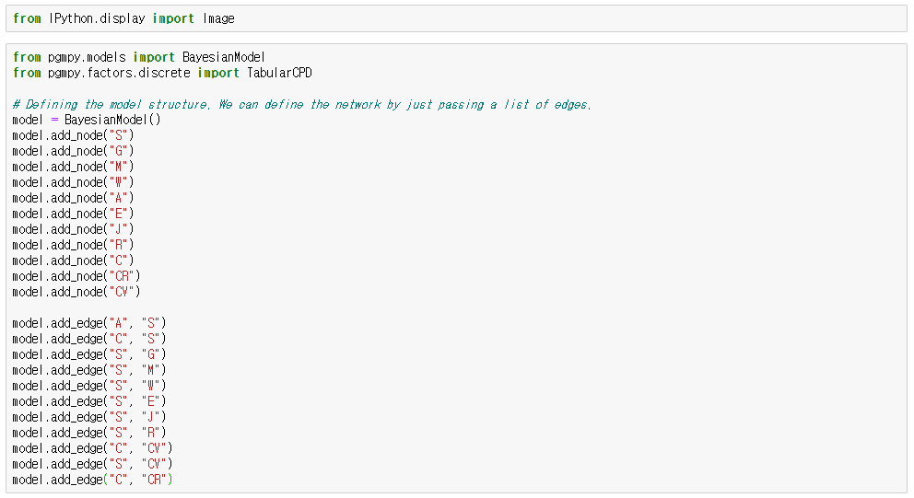
코드 구현

Slide 22
연구 결과

Slide 23
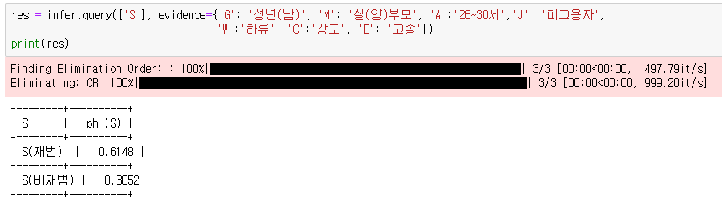
실제 범죄자들의 재범 위험성 예측
2018년 총 범죄자들 대비 재범자 비율 44.87%
화성 연쇄살인 사건 범인 ‘이춘재’
성년(남), 실(양)부모, 26~30세, 피고용자, 하류’, 강도, 고졸
재범 확률 61.48%

Slide 24
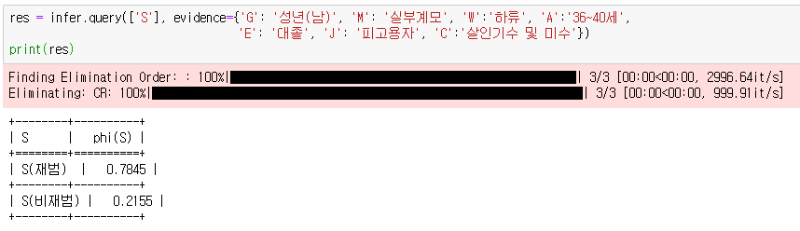
실제 범죄자들의 재범 위험성 예측
2018년 총 범죄자들 대비 재범자 비율 44.87%
안양 초등생 유괴 살인 사건 범인 ‘정성현’
성년(남), 실부계모, 하류, 36~40세, 대졸, 피고용자, 살인기수 및 미수
재범 확률 78.45%

Slide 25
모형의 신뢰도 측정
100,000개의 범죄자 정보를 2018년 범죄 통계에 기반하여 임의로 생성
범죄자의 각 특성은 범죄 통계에 기반하여 random으로 생성
100,000 명의 재범 확률을 측정 후 평균을 냄

Slide 26
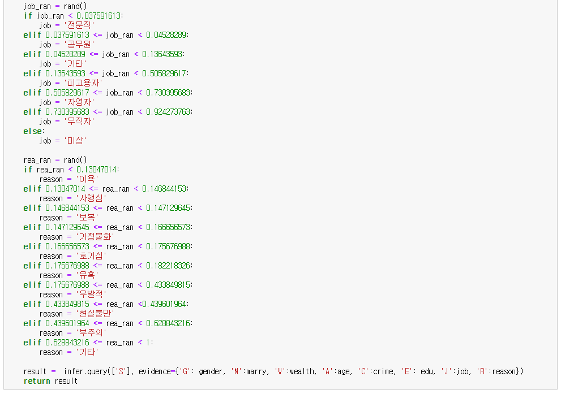
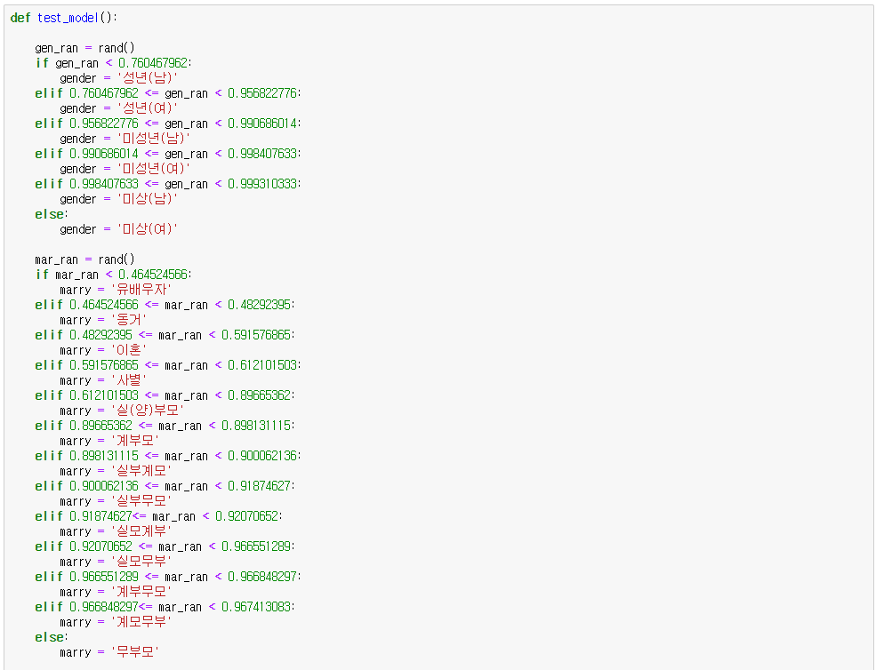
Test data 생성

Slide 27
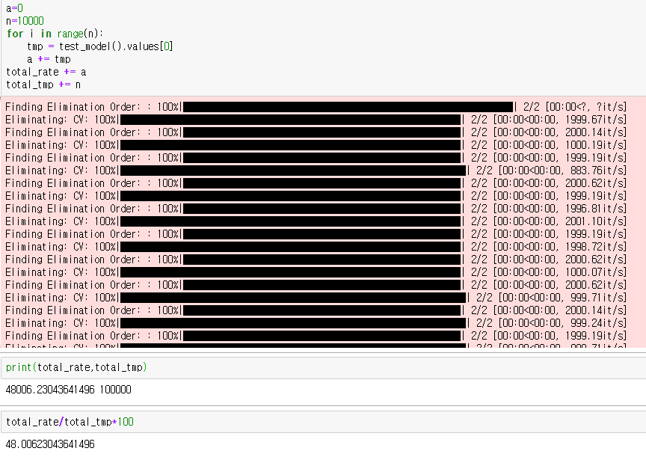
신뢰도 측정 결과

Slide 28
신뢰도 측정 결과
100,000명의 임의의 범죄자들의 재범 확률의 평균은 약 48.01%
2018년 범죄 통계의 전체 범죄자 대비 재범자는 약 44.87%
약 3%의 오차의 원인은 미상 데이터 제거, 실행 횟수 부족 등

Slide 29
결론

Slide 30
결론
베이지안 네트워크를 사용한 재범 위험성 예측 모델을 개발함
모델의 장점
▶ 재범 위험성을 확률로 예측
▶ 베이지안 네트워크를 활용하여 계산에 걸리는 시간을 단축
▶ 실제 재범률과 비교하여 약 3% 이내의
오차
한계
▶ 통계 데이터 사용
▶ 미상 데이터의 제거
▶ 범죄자 특성의 다양성 부족

Slide 31
후속 연구
통계 데이터가 아닌 범죄자들의 개인의 특성 정보들을 이용하면 더욱 효율적인 네트워크를 구성할 수 있을 것이라 예상
이번 연구에서는 2018년 데이터만 사용하였지만, 다른 연도의 데이터를 이용하면 모델의 정확도를 더 증가시키고, 내년의 재범률도 예측할 수 있을 것이다

Slide 32
Q & A
감사합니다.

